Slide 1
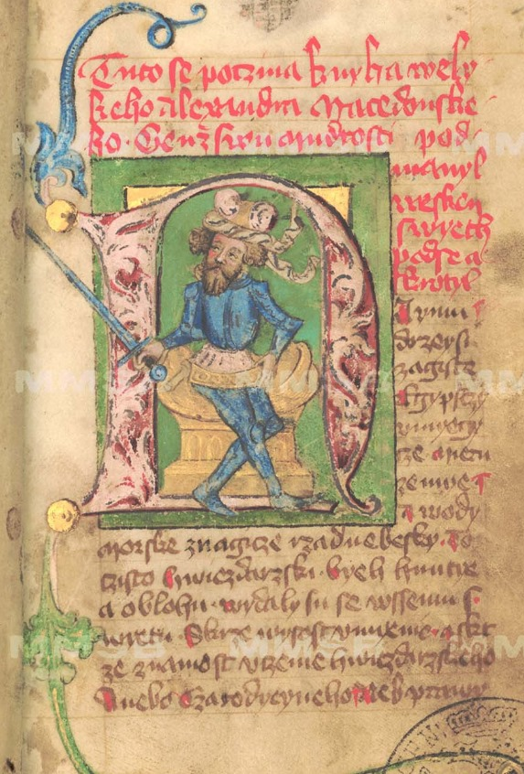
Alexandr Veliký jako ideální panovník (Alexandreis, Dopis Alexandra Slovanům)
Alexandr Veliký ve středověkých Čechách
P. Cermanová – J. Svátek – V. Žůrek
PVP na FF UK

Slide 2
Rozdělení středověké alexandrovské látky
Pseudo-Kallisthénes
(Julius Valerius)
(Quintus Curtius)
Leo Archipresbyter
Historia de preliis
Gualter Castellionský (Gautier de Châtillon; asi 1135-1201)

Slide 3
Gautier de Châtillon (Gualter Castellionský)
Narozen cca 1135 v Lille (sev. Francie)
Prostředí dvora Jindřicha II. Plantagenêt
Autor dalších děl, nejproslulejší však Alexandreis
Zapsáno v daktylských hexametrech, někdy v letech 1176-1182
Rozděleno do 10 knih (zpěvů) – GVILLERMVS
Dochování – v 203 rkp. (z toho 180 kompletních), hodně glosované, nejvíc opisované ve 13. stol. (120)
Na jaké dílo poukazuje název Alexandreis?

Slide 4
Vernakulární zpracování Alexandreis
španělsky – El Libro de Alexandre (pol. 13. stol.)
nizozemsky – Jakob van Maerlant, Alexanders Gesteen (1256-1260)
hor.německy – Ulrich von Etzenbach, Alexander (1270-1287); Rudolf von Ems (přebírá pouze Aristotelovu řeč)
islandsky – Brandr Jónsson, Alexanderssaga (kolem 1260)
francouzsky – nedávno objevené, konec 14. stol., Burgundsko
česky – Alexandreida (kolem 1300)

Slide 5
Ulrich von Etzenbach: Alexander
Epos napsán mezi lety 1271 a 1290 – dvůr Přemysla Otakara II. a Václava II.
Na přímou objednávku PO II., Ulrich načas přestává psát po jeho smrti 1278, pokračuje až po návratu Václava do Čech
Existovaly již dřívější něm. díla zpracovávající alexandrovskou látku (Štrasburský Alexandr, pol. 12. stol.)
28 000 veršů v 10 knihách; celkem 15 rkp., 3 redakce (A, B, C)
Ed. Wendelin Toischer, Tübingen 1888
Části přeložené do češtiny in: Moravo, Čechy, radujte se!, ed. V. Bok – J. Pokorný – S. Stanovská, Praha 1998

Slide 6
Alexandreida, čes. adaptace Alexandreis
Zdroje: Alexandreis, ale také Historia de preliis, Alexander Ulricha von Etzenbach; v dílčích momentech též Historia desctructionis Troiae, resp. Trojanerkrieg a Bible
9 fragmentů; dohromady 4141 veršů (3450 neopakujících se), tj. asi 40% předpokládaného původního rozsahu
recepce – 118 veršů z Aristotelova dopisu v Radě otce synovi, přisuzované Smilovi Flaškovi z Pardubic
Jedna z prvních staročeských literárních památek

Slide 7
Staročeská Alexandreida – přehled fragmentů
Svatovítský (AlxV nebo jen V) – APH-KMK N X – 460 veršů – z poč. 15. stol.
Jindřichohradecký (H) – KNM, Mus 1 Ac 53 – 492 veršů – 30. léta 14. stol.
Vídeňský (Víd) – ÖNB, Series nova 3431 – 109 veršlů – těsně před 1350
Budějovický (B) – ČB, SOkA, P 44 – 342 veršů (IV.-VI. kniha) – 1. čtvrt. 14. stol.
Budějovickomuzejní (BM) – KNM, Mus 1 Ac 54 – 346veršů (VI. a VII. kniha) – před 1330
Muzejní (M) – KNM, Mus 1 Ac 58 – paralelní k předch., 124 veršů – pol. 14. stol.,
Šafaříkův (Š) – KNM, Mus 1 Ac 58 – 118veršů, část IX. knihy
Ostřihomský (O) – NK ČR, XXIV B 144 – 87 veršů; z konce příběhu (zbytky z VIII. a X. knihy); objeven 1955
Druhý Budějovický (B2) – objeven 1962 – proužky, část. negativně otisknuté do vazby přídeští, shodné s rkp. V

Slide 8
Staročeská Alexandreida, vydání
Staročeská Alexandreida, ed. Václav Vážný, Praha 1947 a 1949
Alexandreida, ed. Václav Vážný, Praha 1963

Slide 9
Otázky pro rady Aristotela Alexandrovi
Jaký byl vztah Alexandra a Aristotela?
Co Aristoteles Alexandrovi radí, pokud mluví o rádcích vladaře?
Jak se v té radě odráží politická konstelace přemyslovských Čech rozhraní 13. /14. století?
Jakou roli hraje v obrazu panovníka spravedlnost?
Jak se má panovník chovat na veřejnosti a vůči svým poddaným?
Můžeme vyabstrahovat, jak vypadal obraz „žádoucího“ panovníka?

Slide 10
Zápis Alexandra Velikého Slovanům
Dictamen pravděpodobně sepsané ve 14. století v prostředí spojeném s klášterem na Slovanech
Populární později v mnoha zemích, tzv. česká větev má 3 rukopisy (dva z nich z 1. poloviny 15. století a český překlad zařazený do Hájkovy kroniky (1541)
Zde opsán v souboru kázání (Brno, MZK, Mk 84)

Slide 11
Otázky k Zápisu Slovanům I.
Co znamená „osvícenému pokolení slovanskému a jazyku jejich“ (Ilustri prosapie Sclauorum et lingue eorum)?
Jak se sám Alexandr tituluje?
Nos Allexander Philipi regis Macedonum, hircus monarchie figuratus, Grecorum imperii inchoator, magni dei Yovis filius per Nectanabum nunciatus, allocutor Bragmanorum et arborum Solis et Lune, conculcator Persarum et Medorum regionum, dominus mundi ab ortu solis usque ad occasum, a meridie usque ad septentrionem, illustri prosapie Slaworum et lingue eorum graciam, pacem atque salutem a nobis et successoribus nostri succedentibus nobis in gubernacione mundi.

Slide 12
Otázky k Zápisu Slovanům II.
Jakou písemnost formálně připomíná Zápis?
Vládu nad jakým prostorem předává Alexandr Slovanům?
Quoniam nobis semper affuistis in fide veraces, in armis strenui, nostri coadiutores bellicosi et robusti, damus et conferimus vobis libere et in perpetuum totam plagam terre ab aquilone usque ad fines Ytalie meridionales, ut nullus sit ausus ibi manere, residere aut se locare nisi vestrates; etsi quis ibi inventus fuerit manens, sit vester servus et posteri eorum sint servi vestrorum posterorum.

Slide 13
Otázky k Zápisu Slovanům III.
Použití slova locoteca noster ukazuje na vliv Petra z Viney a jeho sbírek dictamen (on sám byl logothet na Sicílii za císaře Fridricha II.)
Řecké slovo podporuje autentické vnímání privilegia
Jaká jiná pojmenování odkazují ke starověkému Řecku?
Datum in civitate nova nostre fundacionis Allexandrina, fundata super magno Nili fluvio anno XII regnorum nostrorum aridentibus magnis diis Yove, Marthe, Plutone et maxima dea Minerva. Testes huius rei sunt Anacletus, illustris locoteca noster, et alii principes undecim, quos nobis sine prole decedentibus relinquimus nostros heredes et totius orbis etc.

Slide 14
Zápis Slovanům v rkp.
Opis v rkp. Brno, MZA G 12, Cerr. II, č. 108, fol. 10v. (asi z roku 1443)
Privilegium je napsáno touž rukou, která zapsala na fol. 1r-10r Krátké sebránie z kronik českých k výstrazě věrných Čechóv
Protiněmecký kronikářský pamflet sepsaný nejspíš u příležitosti volby/hledání krále po Zikmundově smrti (1437-1438)
Samému jazyku německému hautman Teucades byl jest dán, ot něhožto Teucadité, točišto slovansky Němcové jsú nazváni. A ten národ jest světoběžný žádného určeného králo[v]stvie ani krajiny neměv, všem jiným jazykóm a zvlášče slovanskému jest posluhoval. A ten jazyk německý slove manný; nebo manové ti by měli býti a slúti věčně, jakožto i listové od velikého krále Alexandra Slovenskému jazyku vydaní svědčí.

